Slide 1


商用計算機
程式與演算法
Final Project
2024/2-2024/6

Slide 2





01.
工作分配

Slide 3

姓名 | 學號 | 工作內容
鄭楊叡 | 111481004 | 組長、後端
陳怡瑾 | 111481012 | 工作分配、後端
李偉銘 | 112481003 | 資料庫、後端
邵睿騏 | 112421037 | HTML、報告
林郁婷 | 112421041 | HTML、製作PPT
楊皓宇 | 112421054 | HTML、串接API
周詠霖 | 112421059 | HTML、串接API
蔡承洋 | 112421063 | HTML、串接API

Slide 4
02.
OPEN API

Slide 5

台灣證交所OpenAPI
https://openapi.twse.com.tw/

Slide 6
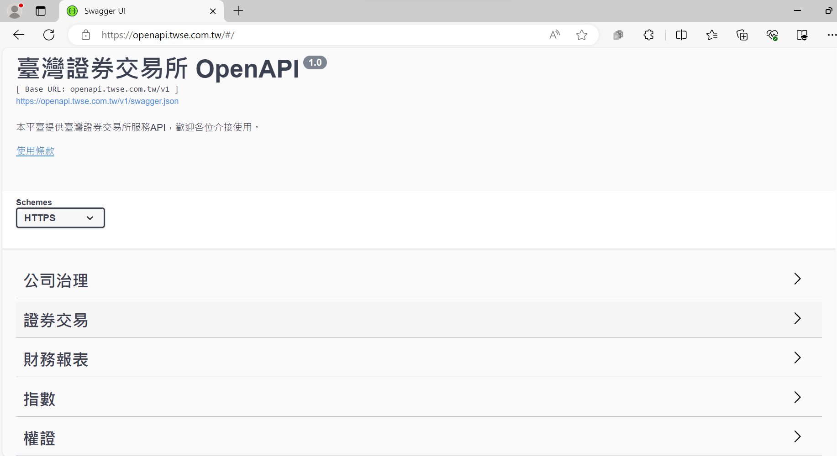

Slide 7
Anue鉅亨
open API
https://openapi.twse.com.tw/

Slide 8
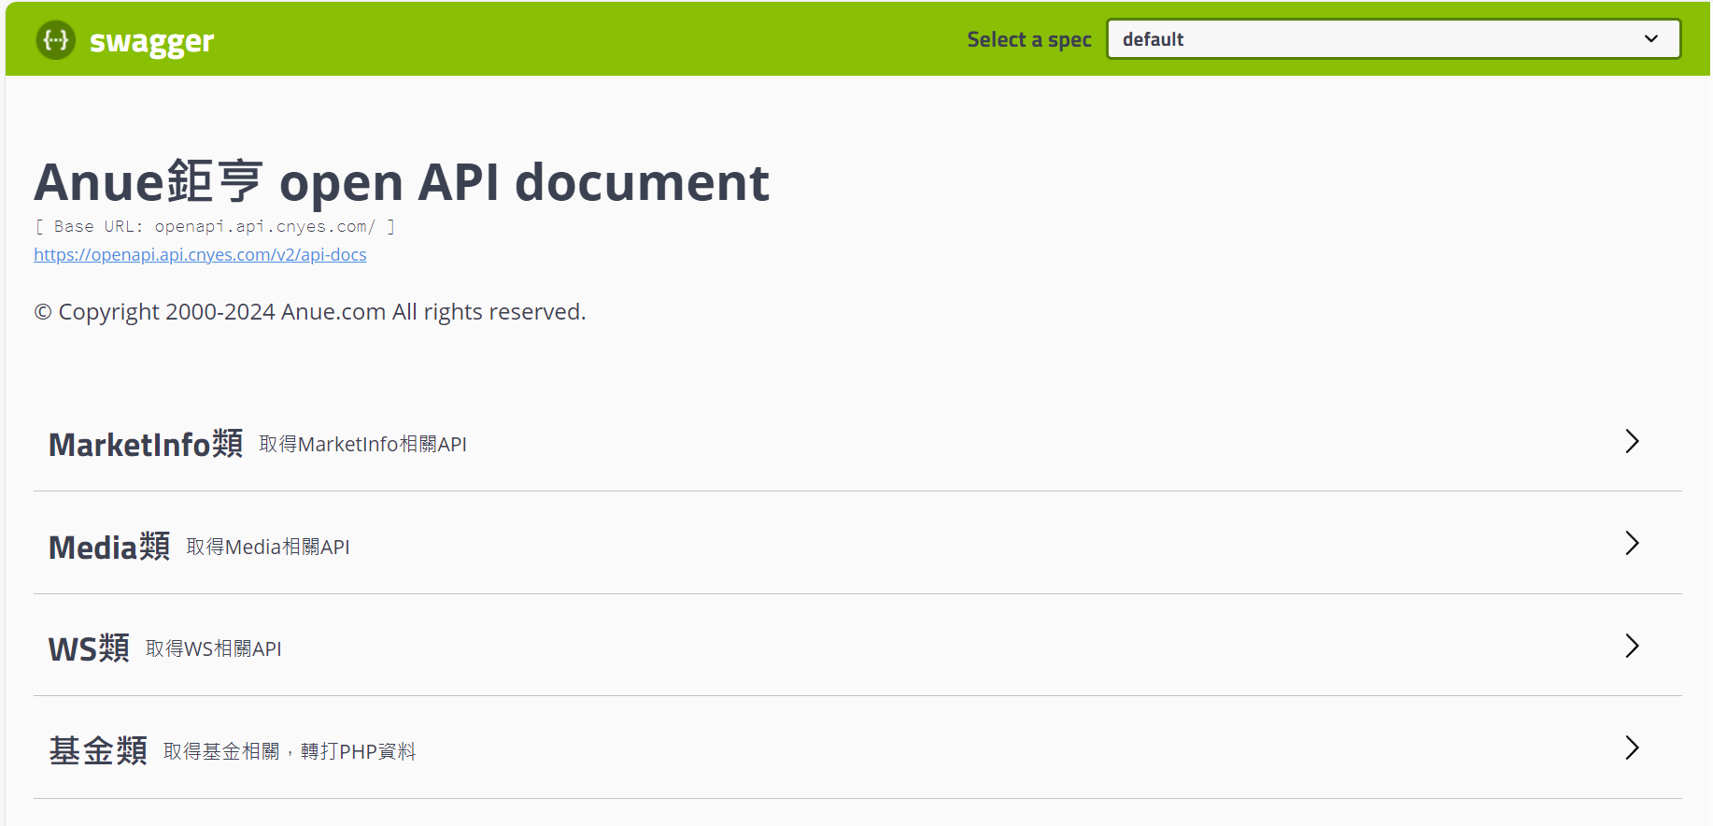

Slide 9
03.
競賽加分

Slide 10

March Machine Learning Mania 2024
https://www.kaggle.com/competitions/march-machine-learning-mania-2024

Slide 11
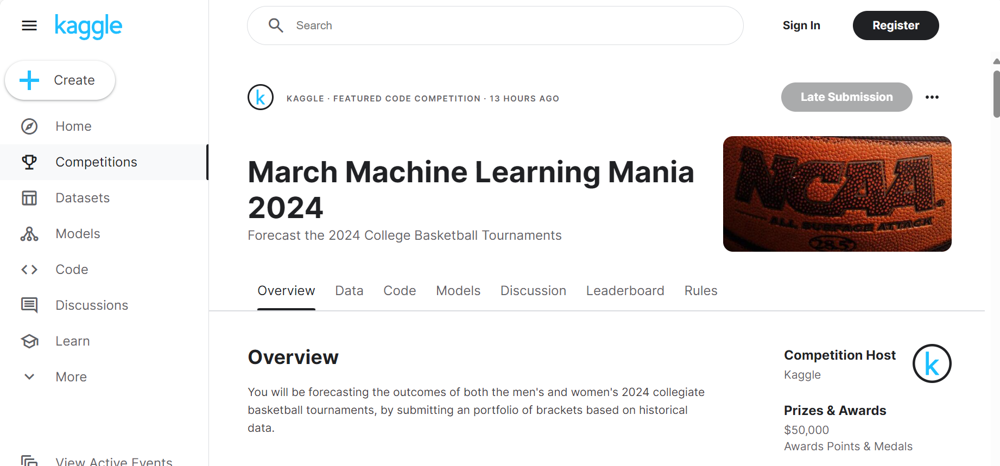

Slide 12
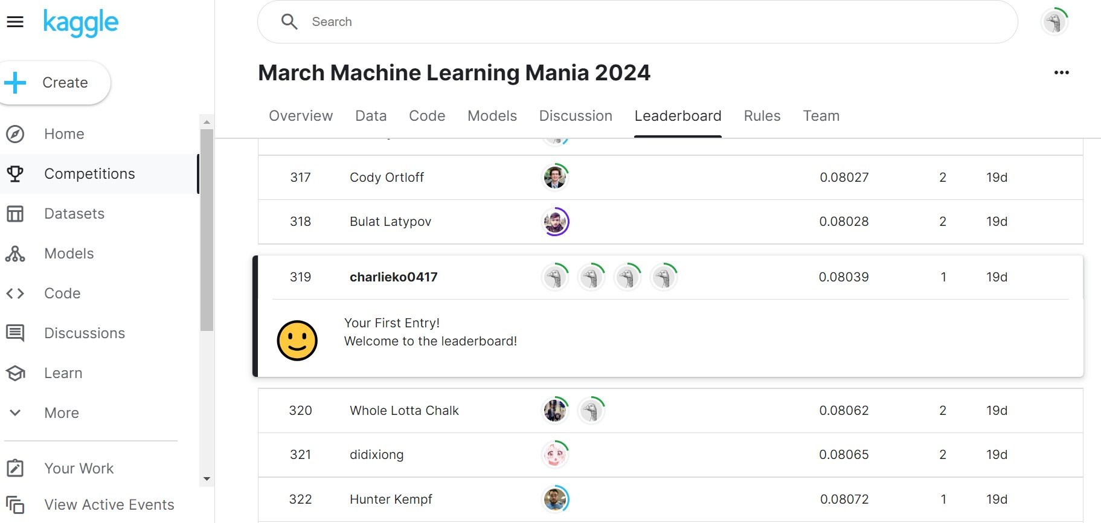
SVM、Decision Tree、XGboost、
linear regression、logistic regression

Slide 13
04.
主題內容

Slide 14



存股股票
程式分析
預測飆股

Slide 15
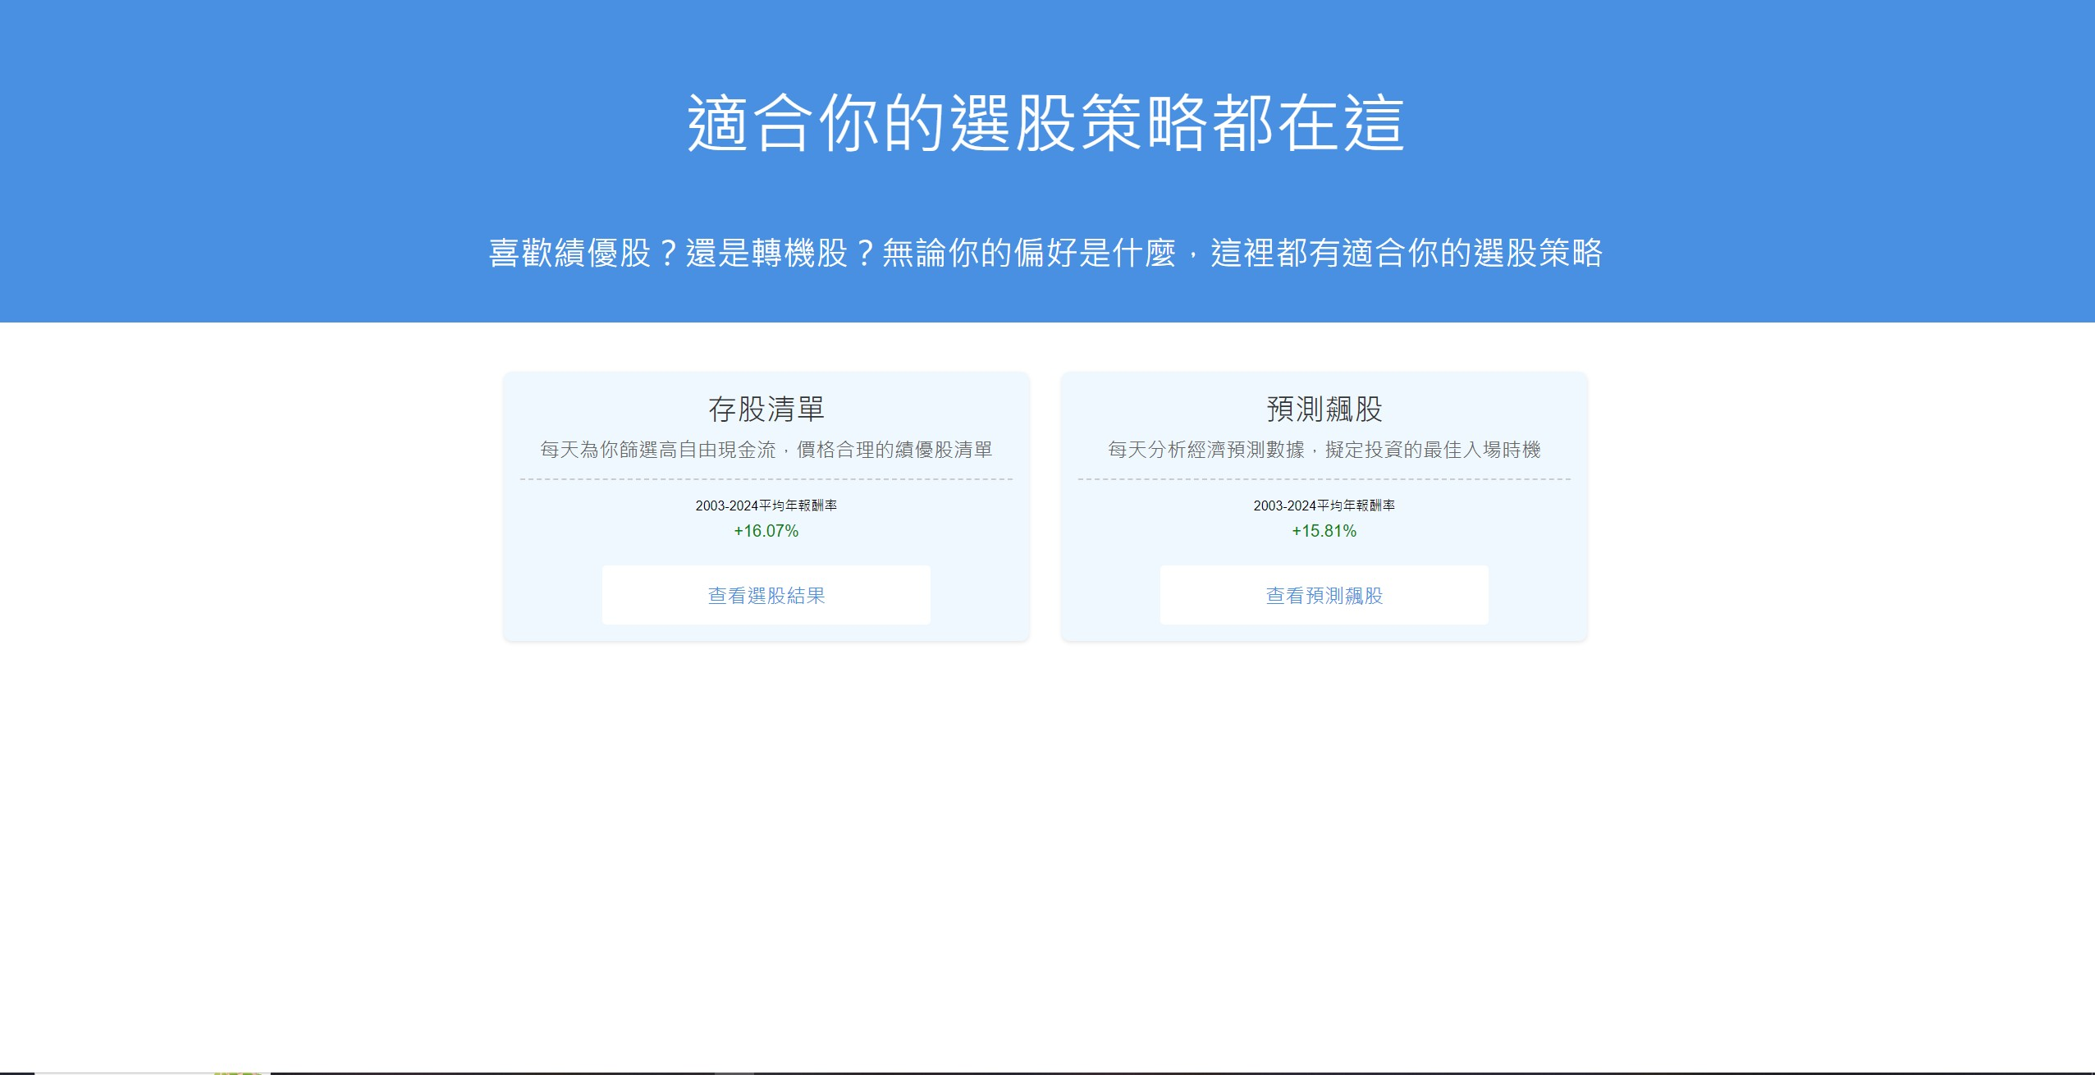
>>由此進入存股清單或是預測飆股畫面

Slide 16
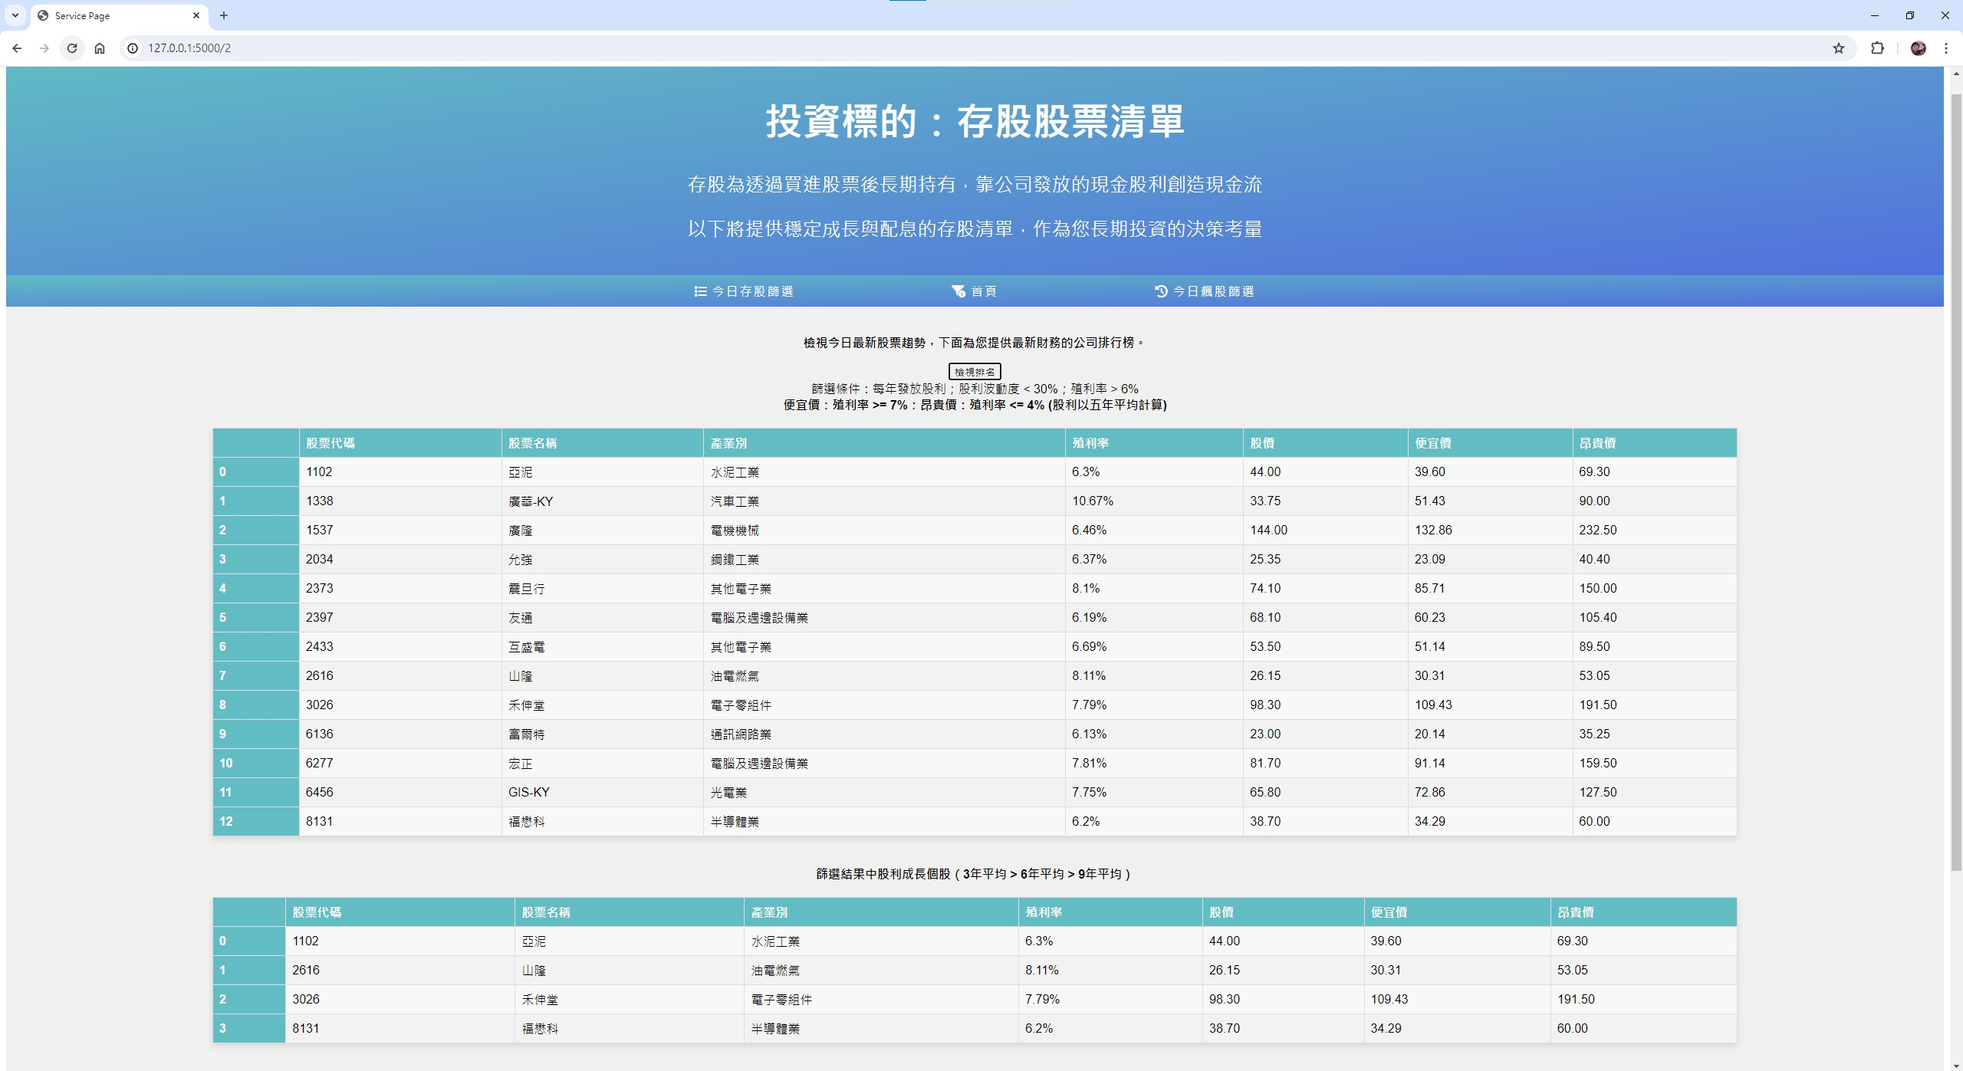
1.進入存股清單畫面
4.功能列
2.篩選條件
3.存股清單

Slide 17
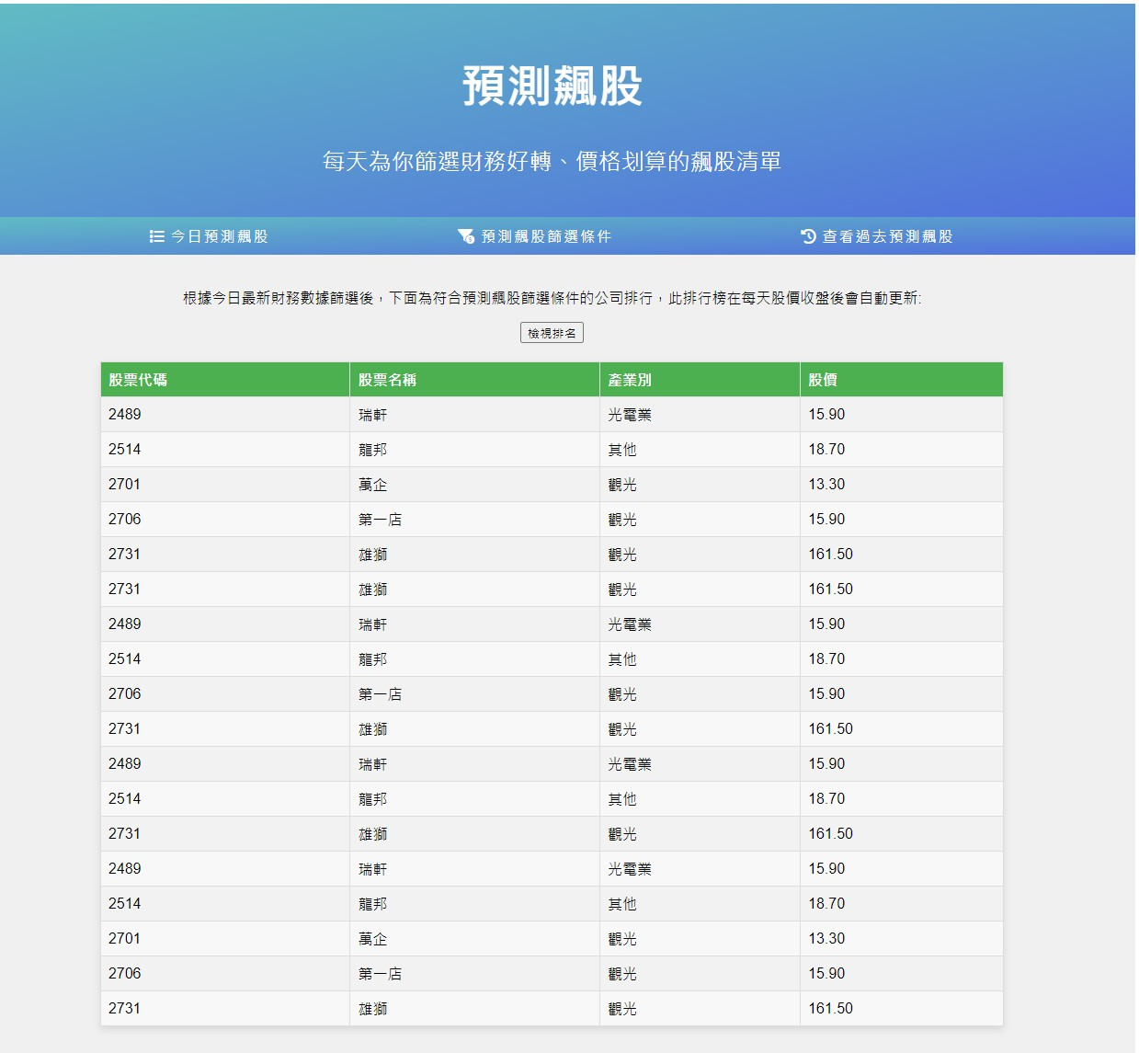

1.進入預測飆股畫面
3.功能列
2.預測飆股清單

Slide 18
05.
課堂心得

Slide 19
企管博二 111481004
鄭楊叡
參加這學期的商用計算機程式與演算法讓我獲益良多，有幾點是我對於這門課的一些心得，這門課的內容豐富且實用，尤其用chatgpt寫程式，整個加速了程式開發的過程，身為曾經工程師的我，真的有被驚艷到，課程涵蓋了從基礎到進階的多個主題，從基本的語法和數據結構到高階的算法和數據分析，每一個部分都非常實用。老師們講解深入淺出，讓我對各個概念有了更清晰的理解。

Slide 20
企管博一 111481012
陳怡瑾
在這門課中學習了如何使用ChatGPT撰寫JavaScript程式、LeetCode與Python的刷題、GitHub版本控管與自我介紹與AI類別的電影賞析。對我而言，後續應思考AI、程式語言、網路對商業分析影響。
在學習JavaScript程式的過程中，使用ChatGPT為我帶來了許多意想不到的幫助。起初，我對JavaScript的語法和應用範疇感到相當陌生，但透過ChatGPT，我能夠迅速獲得所需的資訊和範例程式碼。當我遇到不懂的地方或是需要解決的錯誤時，ChatGPT提供了清晰且詳盡的解答，這讓我的學習過程變得更加順利。特別是在理解JavaScript函數時，ChatGPT的講解讓我茅塞頓開。此外，透過與ChatGPT的互動，我也學會了如何優化我的程式碼，使其更加簡潔和高效。

Slide 21
企管博一 111481012
陳怡瑾
學習LeetCode與Python演算法的過程中，我體會到了邏輯思維和問題解決能力的重要性。LeetCode上的題目範圍廣泛，涵蓋了許多常見的演算法和資料結構。每當我解決一道題目時，都會感受到自己在邏輯思維和程式設計能力上的進步。Python作為主要的解題語言，其簡潔明瞭的語法讓我能夠更專注於演算法本身，而非語言的細節。透過不斷的刷題，我對各種演算法，如排序、搜尋、動態規劃等有了深入的理解，也學會了如何將這些演算法應用於實際問題中。此外，LeetCode社群中的討論區也是一個寶貴的資源，透過與其他學習者的交流，我能夠獲得不同的解題思路，這進一步豐富了我的學習經驗。

Slide 22
企管博一 112481003
李偉銘
這學期修習「商用計算機程式與演算法」課程，除了學習程式設計基礎與演算 法，教授帶領我們探索了生成式 AI 在程式開發中的應用。從最初對 AI 的陌 生，到親手使用 API 撰寫程式碼，課程內容打破了傳統的學習框架。 在課堂上，教授以「AI 人工智慧」和「模仿遊戲」兩部電影作為引言，帶 領我們思考 AI 的發展歷程與倫理議題。 「AI 人工智慧」電影中，虛擬助理 擁有高超的語言理解能力，甚至能與人類產生情感連結，引發了我們對於 AI 是否能擁有自主意識的思考。「模仿遊戲」則講述了電腦科學家艾倫·圖靈的故 事，他破解了德軍的密碼系統，為二戰的勝利做出了巨大貢獻，但也因此遭到 當時社會的歧視。兩部電影都為我們呈現了 AI 技術的巨大潛力以及其發展過 程中所面臨的倫理挑戰。

Slide 23
企管博一 112481003
李偉銘
課程中體驗了 AI 在程式開發中的作用，藉由 API 的使用，可以快速生成程式 碼、優化程式邏輯，甚至根據需求調整程式功能。這種新的開發方式提高了程 式開發效率，也打開了新的思路。在專題討論報告中，應用 API 開發了一個簡 易的股市數據分析系統，透過自動化分析股票數據，為投資者提供決策參考。 這讓我體會到生成式 AI 的實際應用價值，也讓我對未來 AI 在各行各業的發 展充滿期待。然而，我們也必須警惕 AI 技術可能帶來的負面影響，例如程式 碼安全漏洞、數據隱私問題等。 總之，這門課程深刻體會了生成式 AI 的魅力與潛力，也讓我思考了 AI 技術 的發展方向與倫理責任。相信在未來，隨著 AI 技術的持續發展，它將會在各 個領域發揮更大的作用，為人類社會帶來更多的便利與福祉。

Slide 24
企管碩一 112421037
邵睿騏
過去沒有接觸過任何的程式語言，且企管系的背景下，就算對寫程式有興趣，也不知道該從何著手、去哪裡找資源、該從哪裡開始？而這堂課帶給我做最多的收穫，就是讓我對於精進自己的程式能力，有了一個可以努力的方向，並且在結合商業邏輯的情況下，讓我對自己設立的目標-成為跨領域的管理人才，往前邁進一步。
非常感謝老師開設這堂課程，並提供寫程式的學習「方法」，唯有知道學習的方法，才能不斷的精進自己，且在實作project 下，累積自己的作品集，並得到寶貴的coding及解決問題的經驗，相較於傳統完成課本習題的教學方式，透過提供可能的方向，讓我們自己去探索的教學手法，更能有效達到學習的目的，且為自己創造一段難忘的學習旅程，謝謝老師！

Slide 25
企管碩一 112421041
林郁婷
從課程中，我收穫最多的是有效的借助AI的力量其實能夠讓我們事半功倍，以及從老師身上獲得許多資源，讓我雖然身為管理學院的學生，但也能夠在零基礎下，與組員一同完成這次的期末專案。還記得學期初對於JavaScript、HTML和CSS等語法實在是很陌生，但在老師有架構的教學下，和透過一次次leecode刷題，讓我也能夠感受到自己的進步並且從中體會到程式的樂趣，我想這是我一開始選課時沒有想到的收穫。藉由這次的期末專題，我更加了解完成一項專案的流程。從一開始的主題討論、分工、到最後的呈現，過程中難免遇到問題，但也很感謝組員們互相幫助。與過去教學方式相比，老師採取探索式的教學手法更能讓我們有效達到學習目的，讓我獲得了寶貴的學習經驗，這將對我未來的職業發展產生深遠的影響。

Slide 26
企管碩一 112421054
楊皓宇
這學期通過這門課，我學到了許多實際應用的技巧，將自己以往所學的知識應用在專案上，利用ChatGPT來編寫程式，可以加速CODING的時間，也透過這次和大家的合作了解AI可以幫助我們在Debug和找解法上有更好的回饋，還能幫助了解程式中的問題，使我在學習過程中更加高效。總體來說，這門課可以和不同領域的同學邊學邊做一起討論，很棒。

Slide 27
企管碩一 112421059
周詠霖
在參加「商用計算機程式與演算法」課程後，我對基礎程式設計的理解更加深入，同時也學會了如何利用 ChatGPT 這樣的工具來協助程式碼撰寫和專案實作。
在進行專案實作時，ChatGPT 的應用顯得尤為重要。這個工具不僅能迅速提供程式語法的協助，還能解答關於演算法的疑問，大大提高了我的編程效率和品質。例如，在實作資料排序演算法時，ChatGPT 幫助我理解api串接及其適用場景，使我能更適切地選擇合適的方法來完成任務。
課程中的實作專案，讓我能將學到的理論知識與實際問題結合，深化了對實務面的理解。透過這次學習，我不僅提升了自己的程式設計技能，也對未來在職場上應用這些技術充滿期待。讓我在程式設計的路上邁出了堅實的第一步。

Slide 28
企管碩一 112421063
蔡承洋
這學期的課程讓我收穫滿滿，我真的覺得技術在現代的教學和學習中變得越來越重要。透過這門課，我學到了許多技術，例如JavaScript、Python，還有如何使用Git和GitHub來管理程式碼。這些工具在未來實際應用上非常常會遇到，課程中，我使用了許多自學資源，像是W3Schools和LeetCode，自己學會了靜態和動態網頁設計，還有響應式設計。這些自學和實踐的過程讓我感覺非常充實，因為能夠自己掌握和應用這些知識。

Slide 29

Thank You !
2024/2-2024/6

Slide 30
每年發放股利
股利波動度 < 30%
殖利率 > 6%
便宜價：殖利率 >= 7%
昂貴價：殖利率 <= 4%
(股利以五年平均計算)
存股股票
程式分析

Slide 31
單月營收年成長率>30%。
突破3個月以上的區間箱型整理
外資5日內買入加總為正值
存股股票
程式分析
預測飆股

Slide 32

存股股票
程式分析
監控股價KD
背離股票
預測飆股

